Slide 1
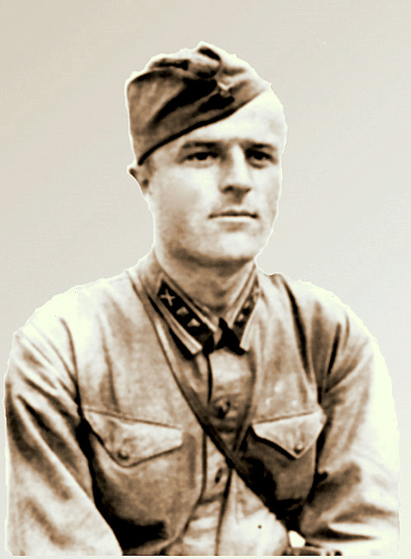
Проект «Победа прадеда – моя Победа!»
И скажут, честь, воздав сполна, Дивясь ушедшей были: Какие были времена! Какие люди были! (А.Т. Твардовский).
Автор: Леготин Сергей, учащийся 11 б класса, МБОУ СОШ №3 г. Ханты - Мансийска.

Slide 2
Наши деды и прадеды отстояли мир, мы должны сохранить его! Только народ, который знает и помнит свою историю, традиции, героев достоин свободы и независимости.

Slide 3
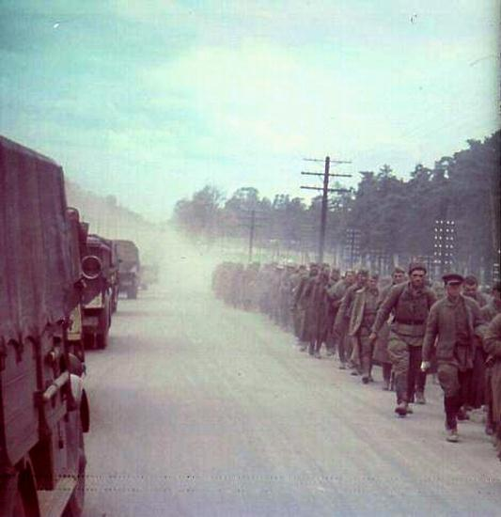
Ему лишь было 29,
он был весел, красив, умен.
Его забрали на рассвете.
Его жизнь «ДО…» осталась сном.

Slide 4
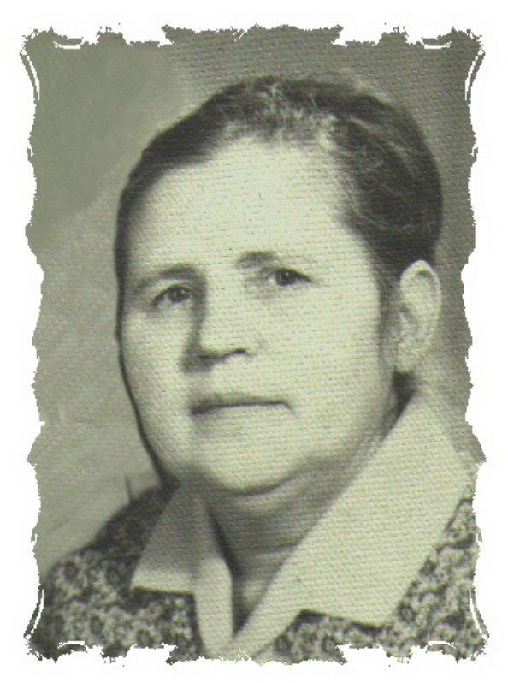
Он лишь во сне Челябинск видел, Родную школу, дружный класс. Он был там свой, он был там лидер, Даже шалил там, и не раз. Он видел мать - всегда в работе, Ведь многодетная семья. Он помнил и отца заботу, Прошли уроки те не зря! Хотелось видеть сны о милой «училке» Настеньке своей. И сердце очень часто ныло, ведь вместе были мало дней!

Slide 5
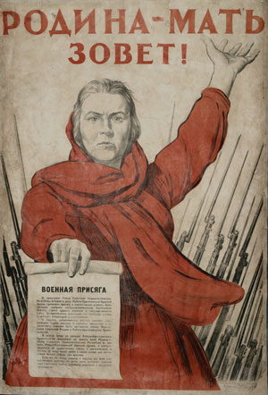
Но 41 год суров. Толстых на фронт идти готов!

Slide 6
Старлей Толстых - артиллерист, И через год - начальник штаба. Сильный стратег и оптимист, И уважаем командиром Щерба. И вот тот день в 42: Вел пехотинцев за собой в атаку…. Вся высота 107 в дыму И нагло немцы лезли в драку.

Slide 7
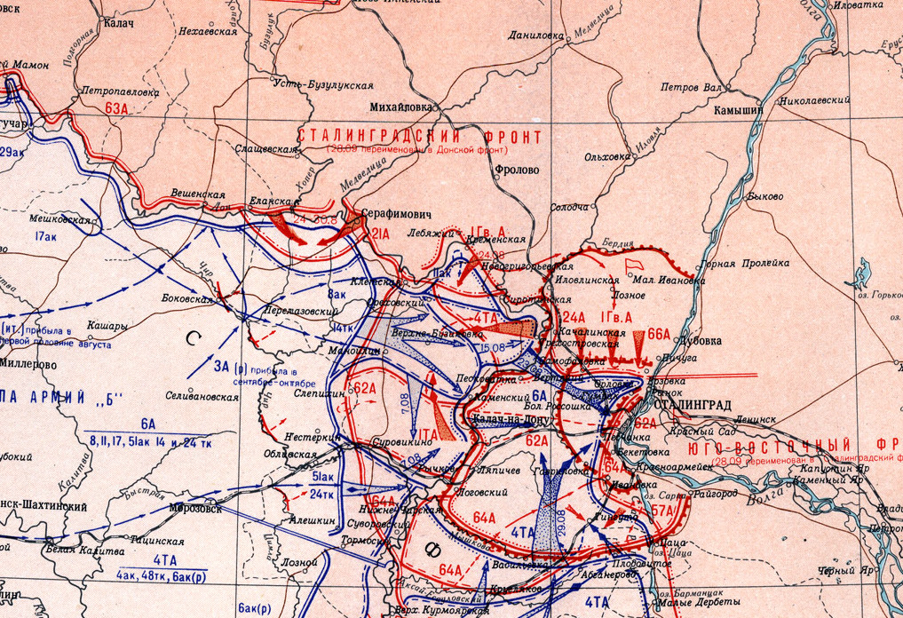
Место боя

Slide 8
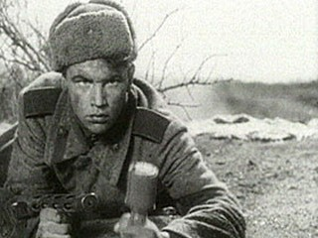
У Балки бой шел пятый час. И немцев пятый час держали! Вот бы гранатой в них сейчас, Чтобы стрелки их замолчали! Встал на колено мой прадед, Но лишь за тем, чтоб бросить метко! И неужели страха нет?! Ведь донесла ж ему разведка, Фашистов много и вокруг Расселись снайперы в засаде. А он надеялся на «вдруг»… А он не думал о награде!

Slide 9
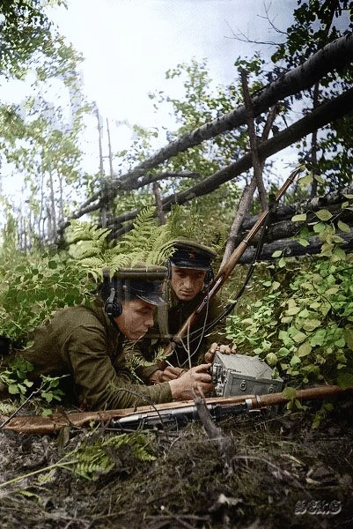
Он просто громко прокричал радисту, что связался с штабом: «Ты передай им, передай, Пехота впереди, как надо!!!»

Slide 10
Поселок Балка помнит их, Погибших , чтоб другие жили. И я теперь живу за них, За прадеда, что спит в могиле!

Slide 11
Владимир Андреевич Викторов - Толстых

Slide 12
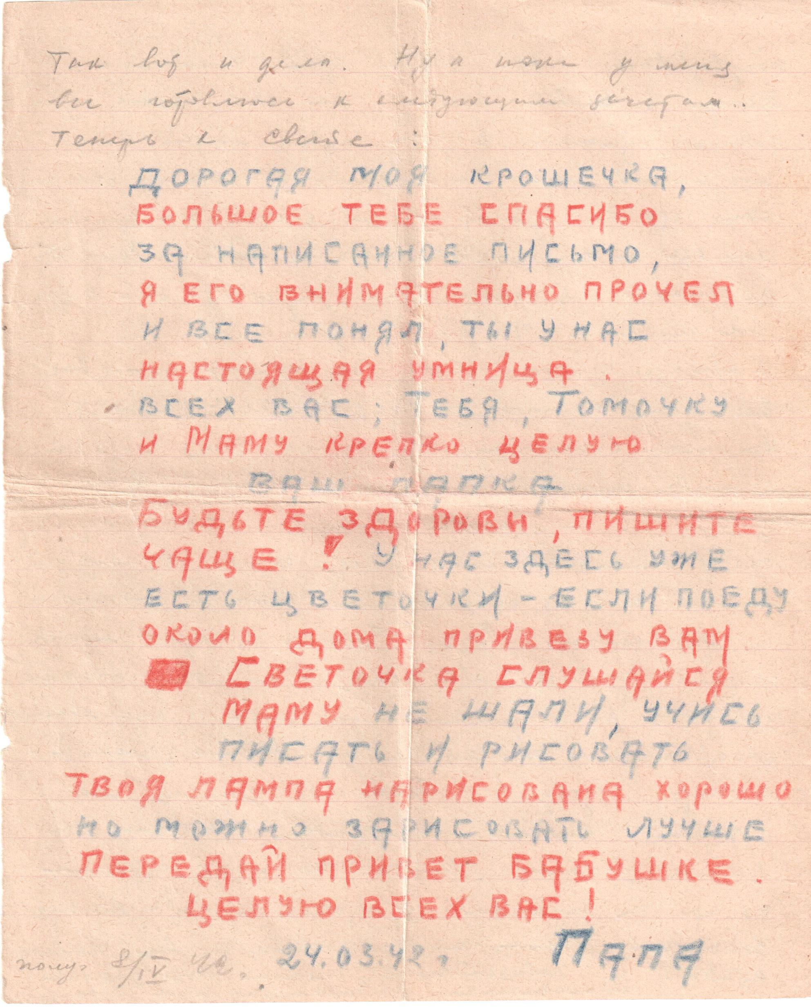
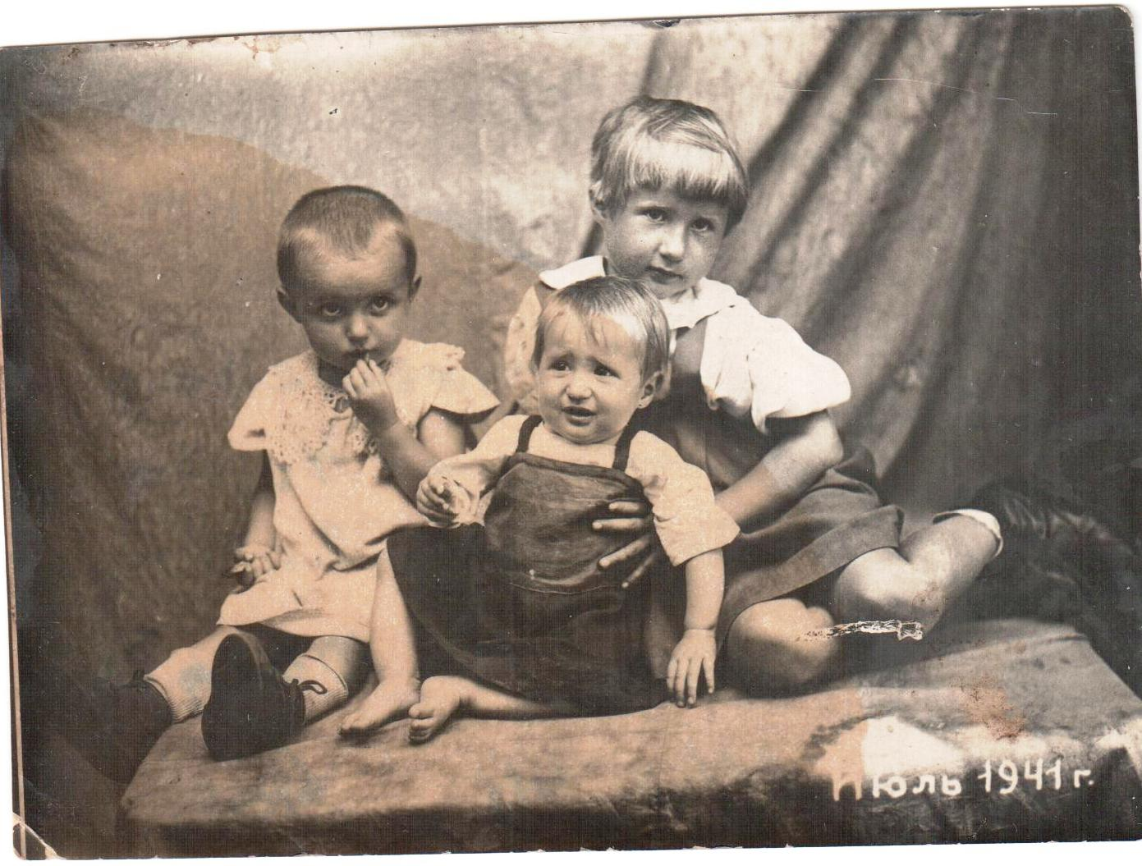
Трех дочек своих он не забывал. Сильно скучал, и часто писал….

Slide 13
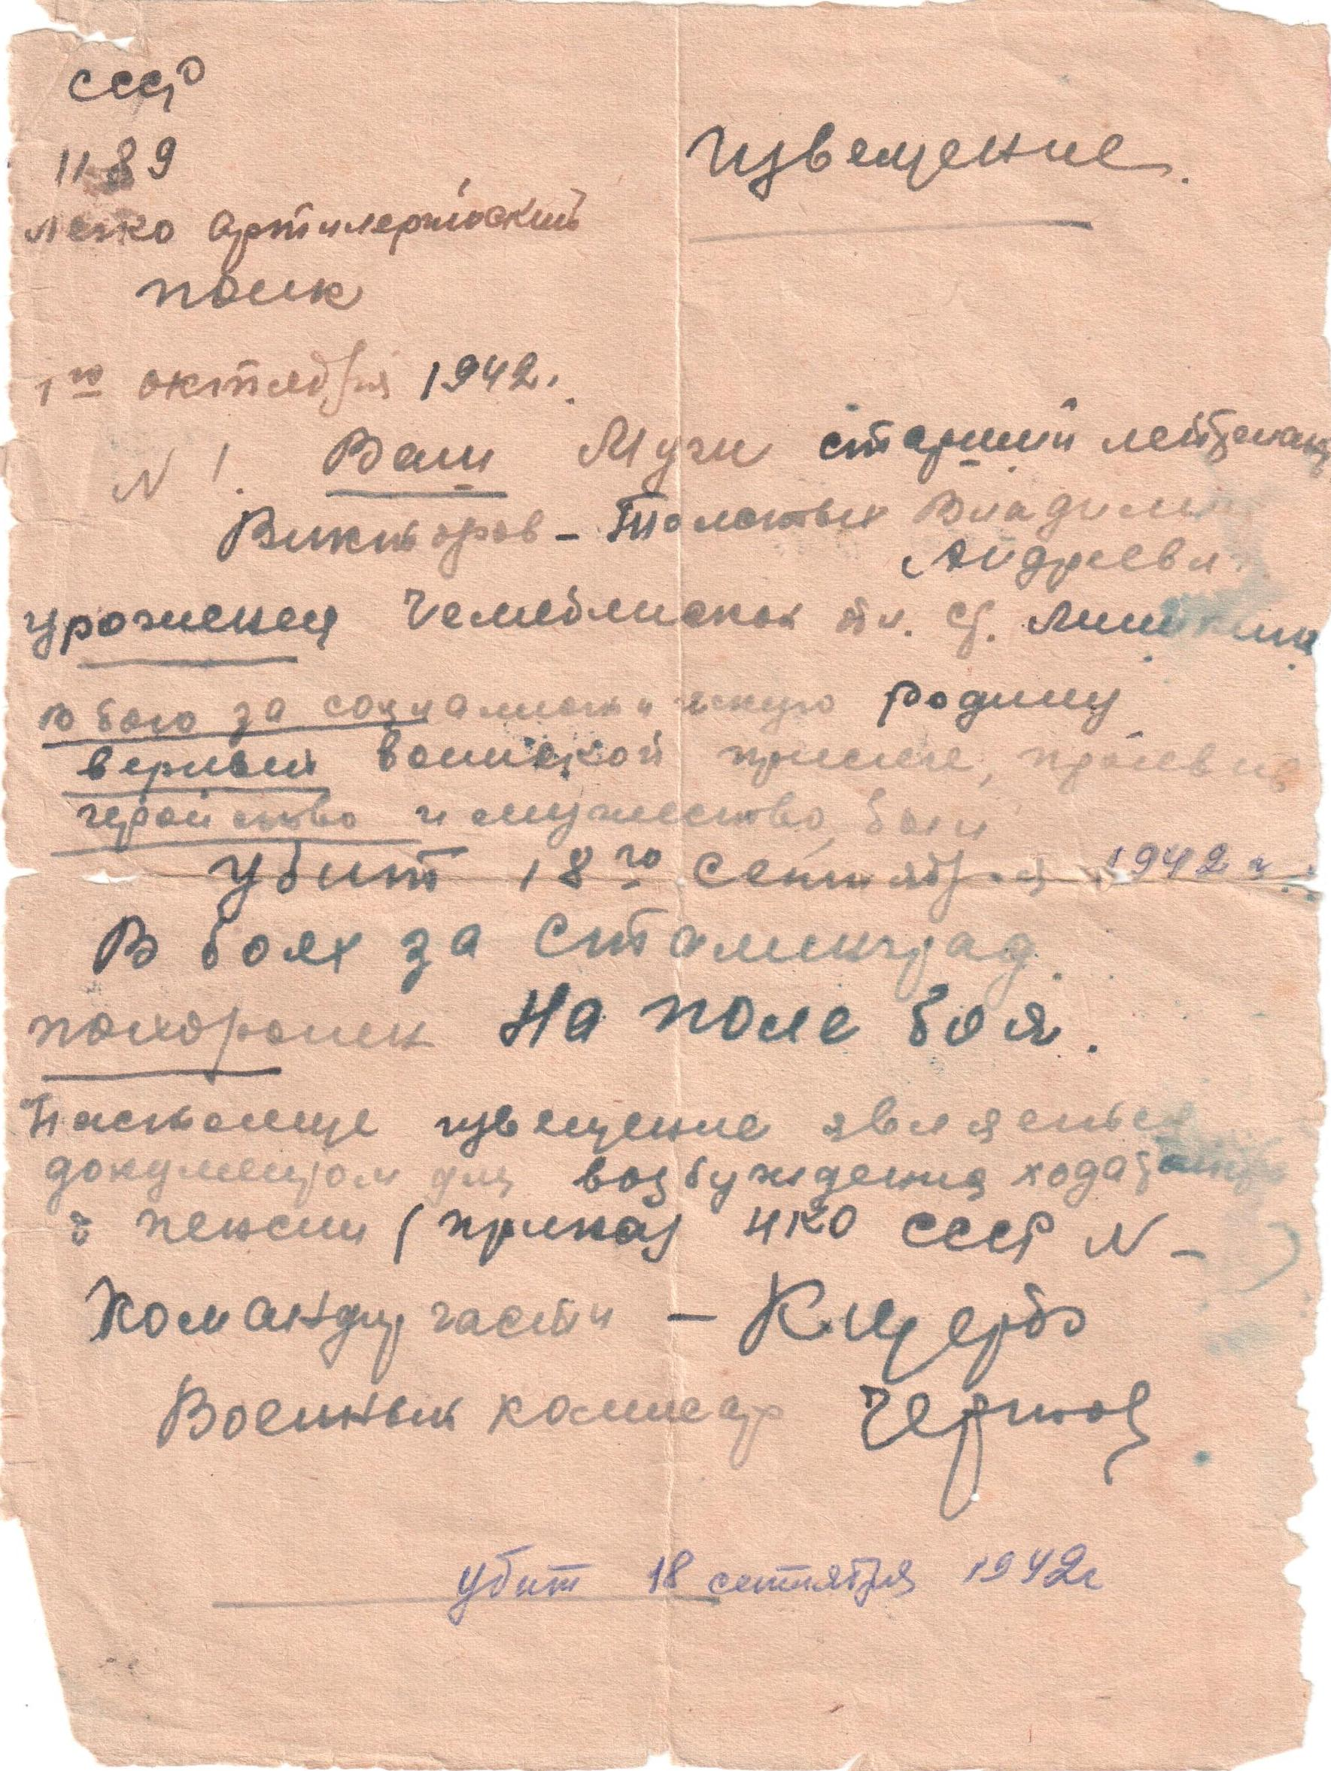
Вот похоронка. И с нею вместе в наш дом вошло печальное известие

Slide 14
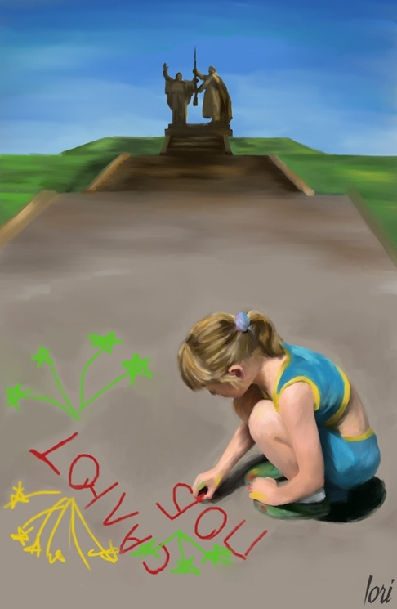
Девятое мая – великая дата!
Кто знает, что было б тогда, в сорок пятом,
Когда бы и прадеды наши и деды
Для нас не добыли великой Победы!

